Slide 1
GENETİK ALGORİTMALAR
YAPAY ZEKA

Slide 2
İçerik
Genetiğe Giriş
Genetik Algoritma ile İlgili Tanımlar
Genetik Algoritma Adımları

Slide 3
Motivasyon
Genler, canlılarda görünüş, kişilik,davranışlar gibi özellikleri belirleyen yapıtaşlarıdır.
Genetik Algoritma’nın kökeni Charles Darwin’e dayanır. Darwin,
Türler sürekli bir gelişme içindedir.
Organizmaların üreme potansiyeli yüksektir ama hayatta kalan birey oranı çok düşüktür.
Bireyler arasındaki çeşitlilik kalıtsal olarak ebeveynlerden çocuklara aktarılır.

Slide 4


Motivasyon
Doğada, güçlü olan canlının hayatta kalabilmesine doğal seçim denir.
Bireyler nasıl güçlenecek?
Bireylerin güçlü olabilmesi için, genlerde gerçekleşen 2 işlem vardır. Bunlar:
Çaprazlama Mutasyon

Slide 5
Motivasyon
Paralel TepeTırmanma - Local beam search
Ana Fikir: Tek bir durumu izlemek yerine K taneyi izle
K adet rastgele üretilmiş durumla başla
Her bir iterasyonda k durumun hepsiden gidilebilecek durumları üret.
Bu durumlardan biri hedefse dur. Değilse, en iyi k tanesini mevcut durumlar olarak ata ve bir önceki adıma dön.

Slide 6
Genetik Algoritma
GA :genetik şifre mantığı kullanılarak sezgisel olarak en iyi çözümü veya en iyi çözüme yakın olabilecek bir sonuç bulmayı hedefler.
GA;
Bir bireyler topluluğuyla baslayarak bu bireylerden çocuklar elde eder.
Çocuklar seleksiyon, çaprazlama ve mutasyon işlemlerine maruz bırakılarak daha iyi sonuçlar elde edilir.

Slide 7
Standart Genetik Algoritma Yordamı
1-Olası çözümlerin kodlandığı bir çözüm grubu oluştur. Popülasyondaki birey sayısı için standart yoktur. Genel öneri 100-300 aralığıdır. Problemin büyüklüğüne göre değişir. Birey sayısı belirlendikten sonra kromozomların kodlanması gerekir.
2-Popülasyondaki her kromozomun ne kadar iyi olduğu bir uygunluk fonksiyonuna göre belirlenir. Kromozomların uygunlarının bulunmasu evaluation olarak adlandırılır. Genetik algoritmalarda probleme özel olan ve çözümün kalbini oluşturan nokta burasıdır. Algoritmanın başarısı bu fonksiyona göre değişir.
3- Seçilen kromozomları eşleme, çaprazlama ve değiştirme işlemleri uygulanır. Sonuçta yeni popülasyon oluşur. Bu eşleme kromozomların uygunluk değerlerine göre yapılır. Seçim yöntemleri rulet tekerleği, turnuva gibi yöntemlerdir.
4- yeni kromozomlara yer açmak için eski kromozomlar çıkartılır ve popülasyon hep aynı sayıda tutulur.
5-tüm kromozomların uygunları yeniden hesaplanır ve yeni popülasyonun başarısı bulunur.
6- verilen zaman içinde daha iyi yeni nesiller iteratif olarak aranır.
7-en iyi bireyler bulunduğunda çözüme ulaşılır.

Slide 8
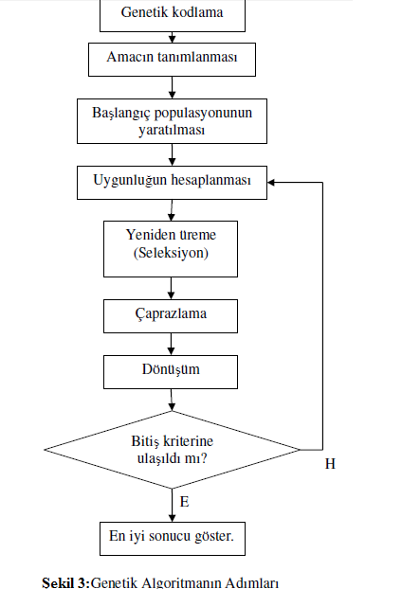
Genetik algoritmanin adimlari

Slide 9
Genetik algoritma adımları
Adım 1. Genetik Kodlama:
Bir populasyon kromozom topluluğu,
kromozom ise genler topluluğu olarak açıklanır.
Kromozomun yapısı:
s = s₁s₂…s_{j}….s_{n}
Genetik Algoritma Kodlama Yöntemleri
İkili Kodlama:Çözüm uzayındaki değerlerin ikilik sayma sistemine dönüstürülmesiyle gerçekleşir.
0-1 kodlama çaprazlama ve mutasyon işlerini kolaylaştırır.
Kromozom A: 101110010110
Kromozom B: 010110100000

Slide 10
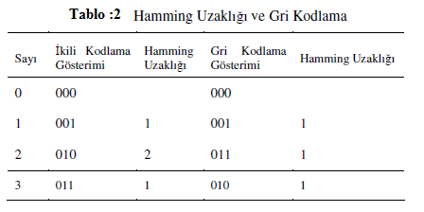
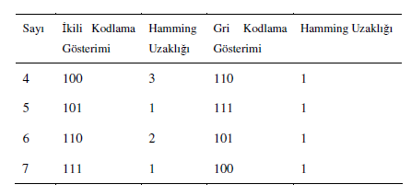
Genetik algoritma adımları
Permutasyon Kodlama: gezgin satıcı ve iş sıralama gibi problemlerde kullanılır.
Kromozom A: 35127604
Kromozom B: 01562347
Gri Kodlama: 0-1 ikili kodlamadan farkı Hamming Uzaklığı kavramını geliştirmesidir. Hamming Uzaklığı, kromozomdaki değişen genlerin sayısını gösterir.

Slide 11
Genetik algoritma adımları
Adım 2. Amacın Tanımlanması:
Çözümlerin ne kadar iyi olduğunu belirlemek için amaç fonksiyonu tanımlanır.
Adım 3. Baslangıç Populasyonun Yaratılması:
Algoritmada kullanılacak bireyler (ebeveynler) oluşturulur.
Problemin boyutuna göre belirlenen boyutta rassal çözümlerden bir başlangıç populasyonu oluşturulur.

Slide 12
Genetik algoritma adımları
Adım 4. Yeniden Üreme (Seleksiyon):
Doğadaki doğal seleksiyon işleminin GA tarafından uygulanmasıdır.
Bu uygulama ile algoritmadaki birey çeşitliliği artacak böylece çözüm uzayında farklı bölgeler aranabilecektir.
Önerilen Yeniden Üreme Yöntemleri
Rassal Üreme: Varolan ebeveynlerden populasyon sayısı kadar rassal seçim yapılır.
Rulet Çarkı Yöntemi:Uygunluk değeri yüksek olan güçlü bireyin seçilme olasılığının yüksek olması sağlanır.
Bireyler uygunluk değerlerine göre belirli olasılık değerlerine sahiptir. Bu olasılıklar her bir bireyin uygunluk değerinin toplam uygunluk değerine oranlanması ile elde edilir.
Popülasyondaki birey sayısı kadar (0,1) aralığında rassal sayı atılır ve her rassal sayıdan bir sonra gelen olasılık değerine karşılık gelen birey seçilir.
Örnek: toplulukta 100, 200, 250 ve 500 uygunluk değerlerine sahip dört kromozom var. Bunların çarpmaya göre tersleri 0.01, 0.005, 0.004 ve 0.002 olacaktır. Bu durumda seçilim değerleri vektörünün elemanları sırasıyla 0.01, 0.015 (yani 0.01 + 0.005), 0.019 (yani 0.015 + 0.004) ve 0.021 (yani 0.019 + 0.002) olur. Seçilim için girilen döngüde 0-0.021 aralığındaki rastgele bir sayı, hangi sayı aralığındaysa (rulet tekerleğinde nereye tekabül ediyorsa), kromozom vektöründe o konumda bulunan kromozom seçilir. Tekerleğin ikinci kez döndürülmesiyle bir kromozom daha seçilir

Slide 13
Turnuva Yöntemi:
Popülason büyüklüğü çok fazla olduğunda uygulanır.
Popülasyon içinden belirli sayıda (k adet) birey alınır ve bu bireylerden uygunluk değeri en yüksek olan ebeveyn olarak seçilir. Bu işlem popülasyon büyüklüğü kadar tekrarlanır.
Elitizm
Elitizm ile en iyi bireylerden belirli miktarının her nesilde kalması sağlanır.
Yani her yeni nesil üretilirken bir önceki nesildeki en iyi bireyler hiç değiştirilmeden bir sonraki nesile aktarılır.
Bu işlem yapılmaz ise, iyi bireyler çaprazlama ve mutasyon sırasında yok olabilirler.
yeni nesildeki en güçsüz birey öldürülerek yerine bir önceki neslin en güçlü bireyi yerleştirilir.

Slide 14
Adım 5. Çaprazlama:
Doğal popülasyondaki çaprazlamaya karşılık gelir.
Popülasyonda olmayan bireyleri yaratarak bireyler arasındaki çesitliliğin arttırılır.
Çaprazlama sonrası elde edilen çocuklar ebeveynlerin özelliklerini taşır.
Farklı yöntemler:
Basit çaprazlama
İki noktalı çaprazlama
Uniform çaprazlama

Slide 15
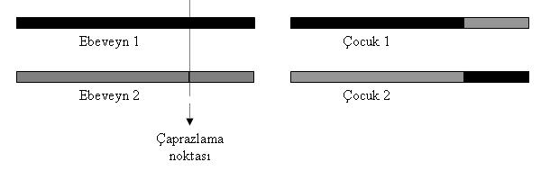
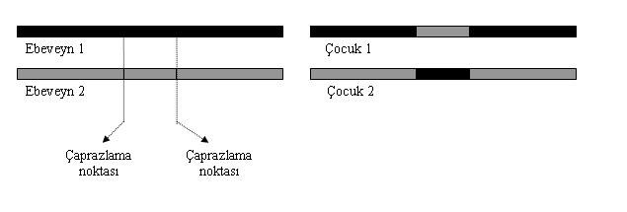
Basit Çaprazlama: n noktalı çaprazlama da denir.
2 noktalı çaprazlama’da ise 2 sabit nokta belirlenir ve bu iki nokta arasındaki genler yer değiştirir.

Slide 16
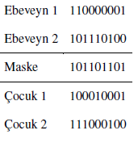
Uniform Çaprazlama:
Çocuk 1’in genleri eğer maskede o genin değeri 1 ise Ebeveyn 1’den, 0 ise Ebeveyn 2’den gelir.
Çocuk 2’nin genleri ise eger maskede o genin değeri 0 ise Ebeveyn 1’den, 1 ise Ebeveyn 2’den gelir.

Slide 17
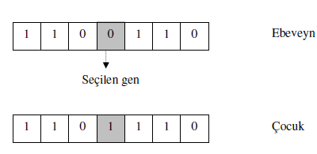
Genetik algoritma adımları
Adım 6. Mutasyon:
Nesiller boyunca kaybolan bir gen varsa onun geri getirilmesinde kullanılır.
Yeniden ve sürekli yeni nesil üretimi sonucunda belirli bir süre sonra nesildeki kromozomlar birbirini tekrarlama konumuna gelebilirler ve bunun sonucunda farklı kromozom üretimi çok azalabilir.
Bu nedenle nesildeki kromozomların çeşitliliğini artırmak için bazıları mutasyona uğratılır.
Mutasyona p_{m} (mutasyon olasılığı) ile karar verilir.
Basit Mutasyon: Kromozomdan herhangi bir gen seçilerek tümleyeni ile değiştirilir.
Permütasyon kodlanmış kromozomlarda iki gen seçilir ve bunlar yer değiştirir. 123456789 → 183456729

Slide 18
Genetik algoritma adımları
Adım 7. Bitiş Ölçütlerine Ulaşılması:
Genetik Algoritma’nın döngülerinin bitirilmesi (nesillerin sonlandırılması) için gerekli ölçütler tanımlanabilir:
Nesil sayısı
Evrim sonucunda uygunluk fonksiyonundaki iyileşme
Süre
Uygunluk fonksiyonu değeri
Adım 8. En İyi Sonucun Gösterilmesi:
Bitiş ölçütlerine ulaşıldıktan sonra, en iyi değer en iyi çözüm kabul edilerek gösterilir.

Slide 19
Gezgin Satıcı Problemi (GSP)
GSP de 8 şehir olduğu varsayılsın.
Amaç:Satıcı her şehre 1 kere uğrayarak turunu en kısa şekilde tamamlamalıdır.
Satıcının başladığı şehre geri dönme zorunluluğunun olmadığını varsayalım.

Slide 20
Gezgin Satıcı Problemi
1.Başlangıç Popülasyonunun oluşturulması1
Kromozomlar rastgele oluşturulur. (popülasyon büyüklüğü 5 seçilmiştir)
10275463
71302564
24170536
41653720
60534217

Slide 21
Gezgin Satıcı Problemi
2. Popülasyondaki her kromozomun amaç fonksiyonu değerinin hesaplanması
10275463 için:
1→0:5km, 0→2:3km, 2→7:1km, 7→5:4km,
5→4:3km, 4→6:6km, 6→3:5km
Amaç fonksiyonu değeri:27

Slide 22
Gezgin Satıcı Problemi
3.Tekrar üretme,Çaprazlama, Mutasyon
Random şekilde 3. ve 4. kromozomları seçelim ve çaprazlama noktası 5 olsun.
24170536
41653720
Çaprazlama sonrası:
24170720
41653536
Yeni durumda bazı şehirlere uğranmaz iken bazılarına 2 kere uğranmaktadır. Yani iyi çözüm vermez.
Sorunlu kromozomlar standartlaştırılır.
Standartlaştırma işlemi için: kromozom içinde tekrar eden ilk şehir ziyaret edilmeyen en küçük numaralı şehir ile yer değiştirsin.
34156720
41027536
Mutasyon için 5. kromozomun 2. ve 7. genleri seçilsin
Öncesi: 60534217 Sonrası: 67534210

Slide 23
Gezgin Satıcı Problemi
4-5. Yeni kromozomların amaç fonksiyonu değerlerinin bulunması ve kötü kromozomların popülasyondan çıkarılması
6. 2-5 arası adımlar tekrarlanır.

